Slide 1
数据结构实验指导
实验五 树与二叉树的综合应用实验
数据结构课程组

Slide 2
实验五 树与二叉树的综合应用实验
1.1 实验目的
（1）掌握树与二叉树的动态链表存储结构及表示；
（2）掌握二叉树、线索二叉树、树与森林的遍历算法与相互转换；
（3）掌握基于树与二叉树的实际应用问题求解的算法设计。

Slide 3
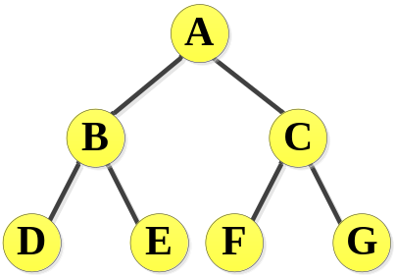
实验五 树与二叉树的综合应用实验
2、实验任务
设计算法实现下列问题的求解。
<1> 设计一个二叉树系统，除包含二叉树的相关运算功能外，还要实现以下功能：
（1）按中序次序输出二叉树中各结点的值及其所对应的层次数；
例如：构建如图所示的二叉树，输出结果：
D:3, B:2, E: 3, A: 1 F: 3, C:2 G:3
（2）实现三种次序的线索化算法；
（3）在线索二叉树中指定位置上插入一个用户自定义的结点；
要求：给出测试案例验证相关运算求解结果。
图1 二叉树示例

Slide 4
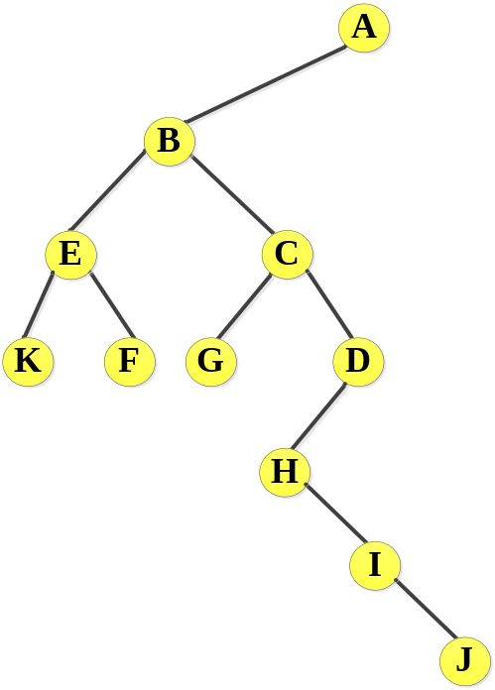
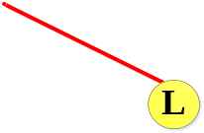
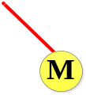

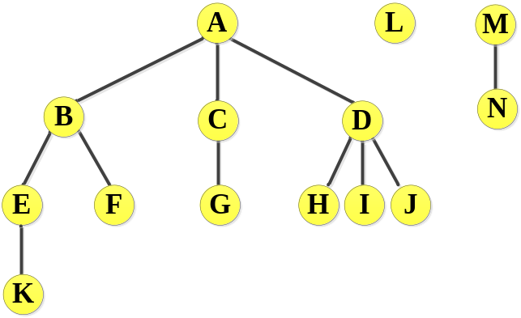
实验五 树与二叉树的综合应用实验
<3> 设计一个树和森林的小系统，包含以下功能，并可采用菜单方式来选择相应功能：
（1）采用多种方式建树或森林（指定输入、读入文件等）；
（2）实现各遍历算法；
例如：如图2所示的森林，后序遍历森林
的序列输出：KEFBGCHIJDALNM
（3）与二叉树的相互转换（如图2-图3所示）；
图2 森林示例
图3 森林转换的二叉树示例

Slide 5
实验五 树与二叉树的综合应用实验
<3>设计一个压缩与解压缩系统：
（1）通过读取文件获得文件中相关字符的权重；
（2）设计哈夫曼树实现对文件的压缩，并输出每个字符的哈夫曼编码 ；
（3）构建出相应的解压缩功能，以还原所压缩文件（选作*）；

